Slide 1
Økt 7
Lukket krets

Slide 2
Skriv-par-del
Hva vil det si at et materiale leder strøm? Kan du nevne noen materialer som leder strøm og noen som isolerer strøm?
1. Skriv: Lærlingheftet side 24, spørsmål 6.
2. Diskuter med naboen.
3. Del i plenum.

Slide 3
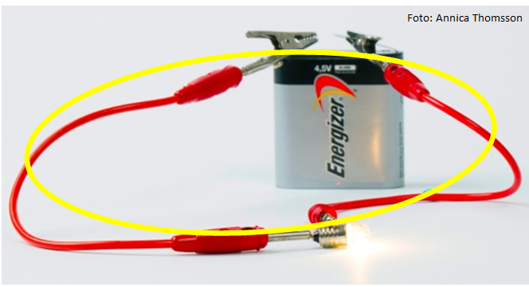
Foto: Annica Thomsson
I denne økta skal vi prøve å svare på spørsmål vi fikk da vi analyserte lampesokkel og ledning…
Foto: Petter Brodal
…og finne ut hvordan disse delene jobber sammen i den elektriske kretsen til lampa.
Vi skal også se nærmere på hva som skjer med elektronene i den elektrisk kretsen til ei lampe.

Slide 4
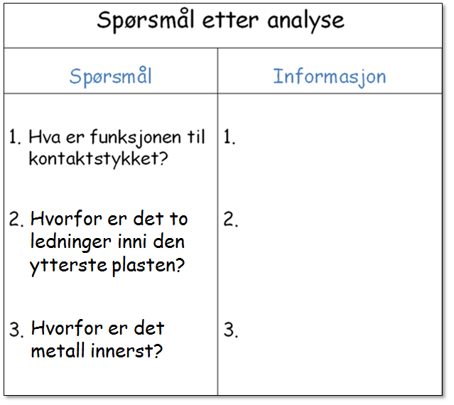
Hvordan kan vi finne svar?
Les side 18–20.
Metall leder strøm.
Side 11 i lærlingheftet.

Slide 5
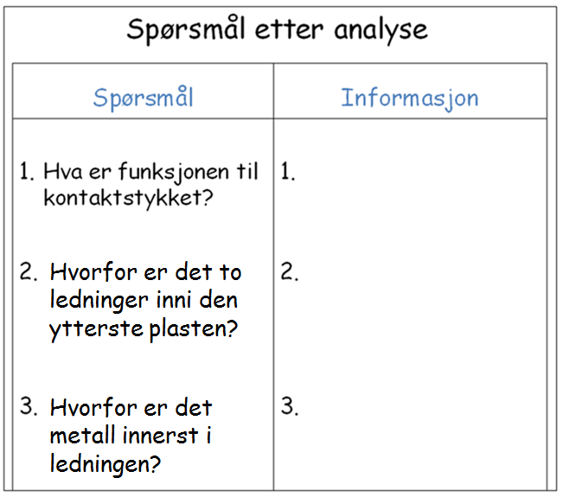
Leste du noe som kan svare på spørsmål 2?
I den ene ledningen går strømmen fra strømkilden. I den andre går strømmen tilbake til strømkilden.
Metall leder strøm.

Slide 6
Leste du noe som kan svare på spørsmål 1?
I den ene ledningen går strømmen fra strømkilden. I den andre går strømmen tilbake til strømkilden.
Metall leder strøm.

Slide 7
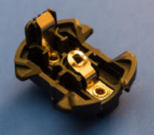
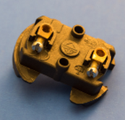
Hva er funksjonen til kontaktstykket?
Hvor i lampesokkelen sitter kontaktstykket?
Hvordan må ledninger kobles til lyspæra for at den skal lyse?
Hvorfor har kontaktstykket to deler av metall, mens resten er av plast?
Hva er funksjonen til de to metalldelene på kontaktstykket?
Ill.: Rim Tusvik

Slide 8
Metallkontakter
Kontaktstykket leder strøm fra ledningen til lyspæra …
… og fra lyspæra tilbake til ledningen.
Foto: Annica Thomsson

Slide 9
Å lede strøm fra ledningen til lyspæra.
I den ene ledningen går strømmen fra strømkilden. I den andre går strømmen tilbake til strømkilden.

Slide 10
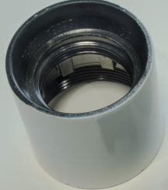
Den elektriske kretsen er et system
Lyspæra og kontaktstykket sitter i lampesokkelen.
Strekkavlasteren fester lampesokkelen til ledningen.
Foto: Petter Brodal
Hvordan jobber delene sammen?

Slide 11
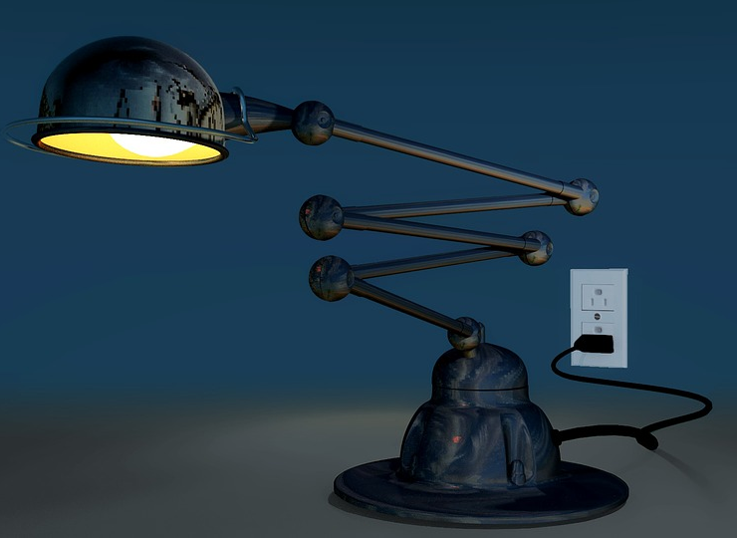
Alle delene har en funksjon.
Delene jobber sammen og gjør at lampa fungerer som den skal.

Slide 12
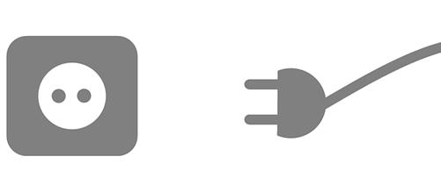
En lukket elektrisk krets.
Hva skjer hvis vi trekker støpselet ut av stikkontakten?
Kretsen brytes.

Slide 13
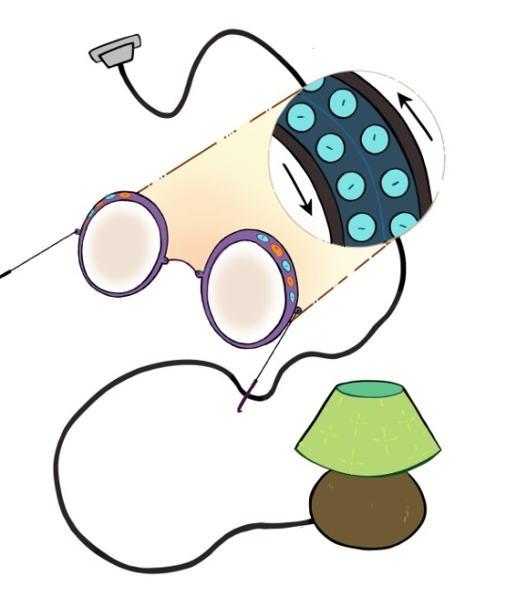
Magiske briller
Hva skjer inni ledningen og lyspæra som gjør at lyspæra lyser i en lukket elektrisk krets?
Ill.: Nina Myklebust

Slide 14
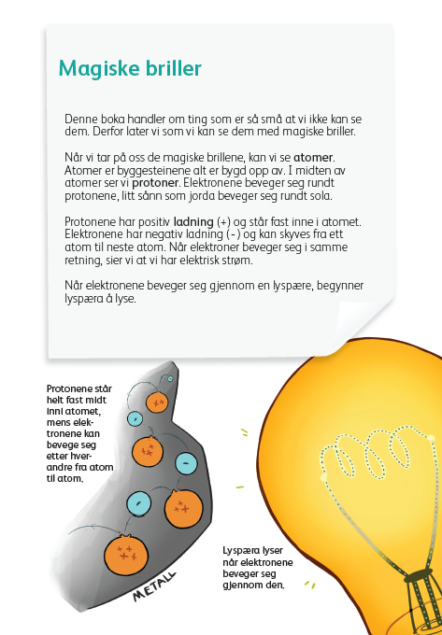
Side 7
Hvor finner vi
elektronene?

Slide 15
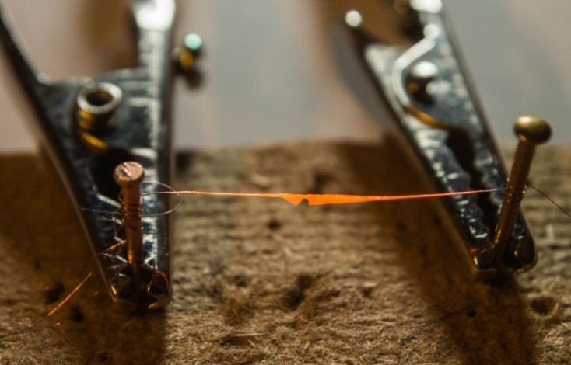
Side 11
Strøm i tynn metalltråd
Foto: Petter Brodal
Elektronene møtte motstand i metalltråden.
Mange elektroner klemte seg gjennom samtidig og gjorde tråden varm.

Slide 16
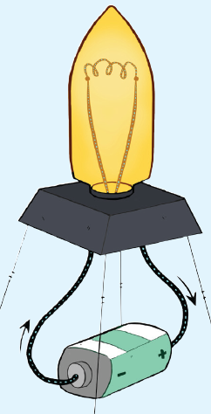
Side 15
Hva skjer med elektronene i en lukket elektrisk krets?
Hva skjer med elektronene hvis vi bryter kretsen?

Slide 17
Vi kan dramatisere lukket krets.
Det kan bare gå strøm når den elektriske kretsen er lukket.

Slide 18
Klassens bok om lamper

